Slide 1
DADOS DE CRIPTOMOEDAS
USANDO
GEMINI
Adicione uma breve descrição aqui

Slide 2
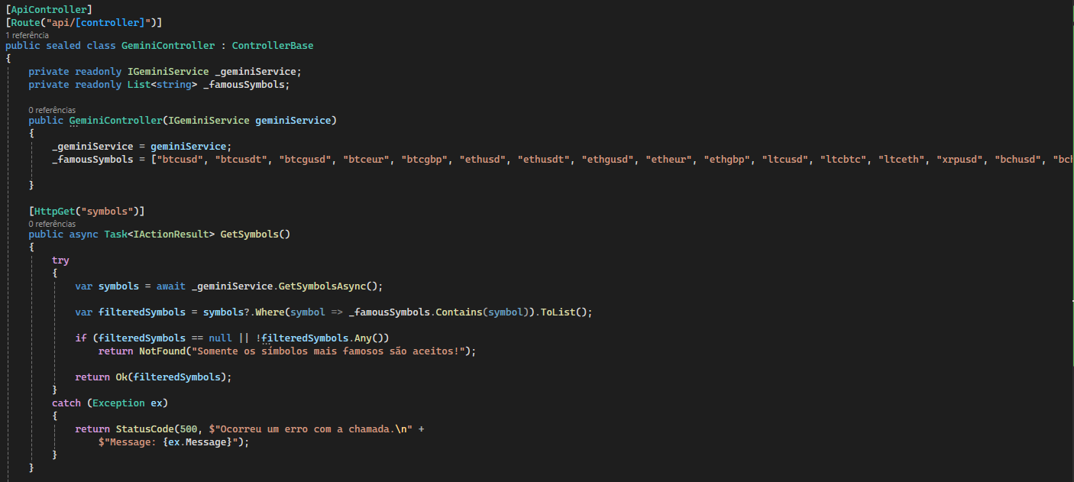
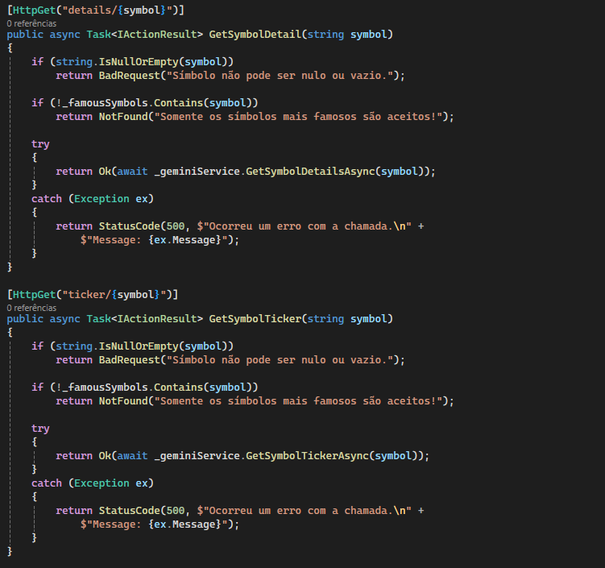
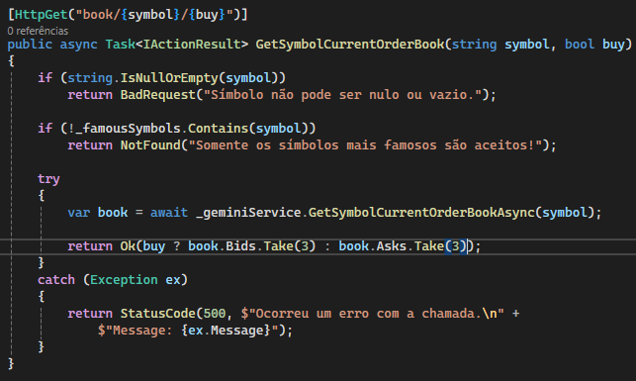
1.
API
DESENVOLVIDO EM C#
2.
3.

Slide 3
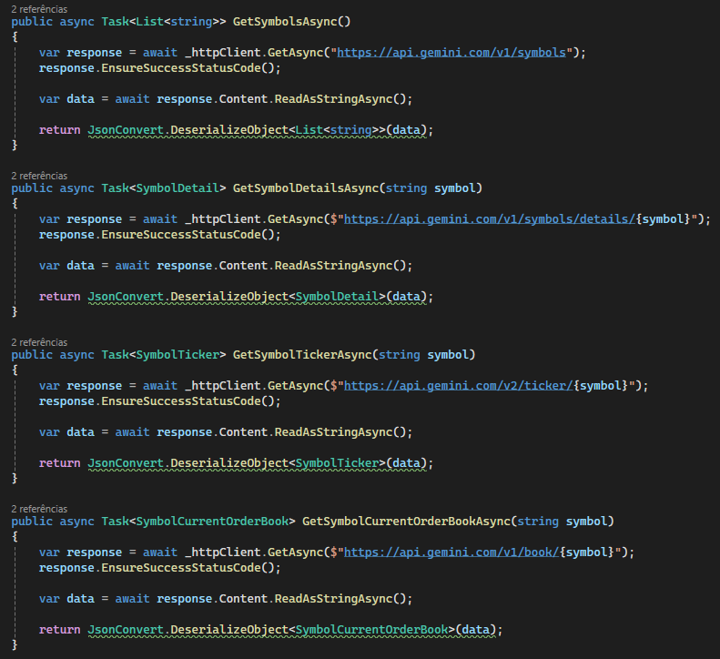
GEMINI
CONSULTAS
AO
GEMINI USADAS PARA
CRIAR
O
SITE

Slide 4
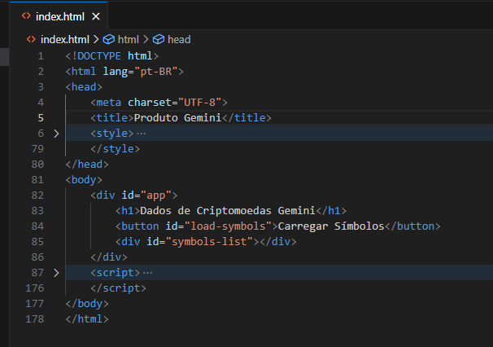
HTML

Slide 5
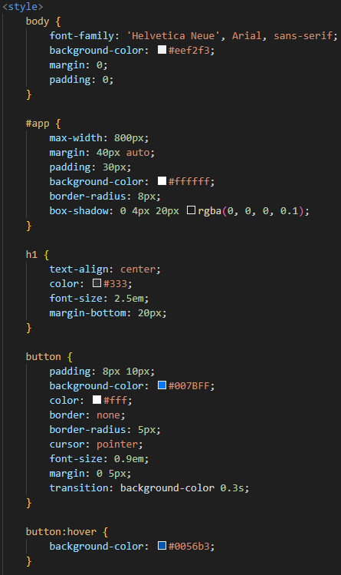
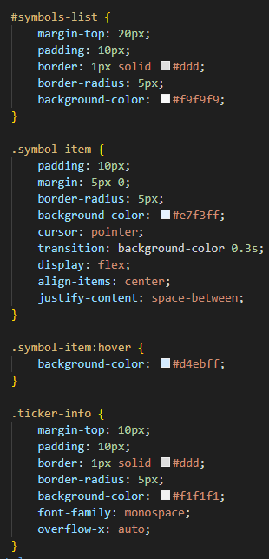
css

Slide 6
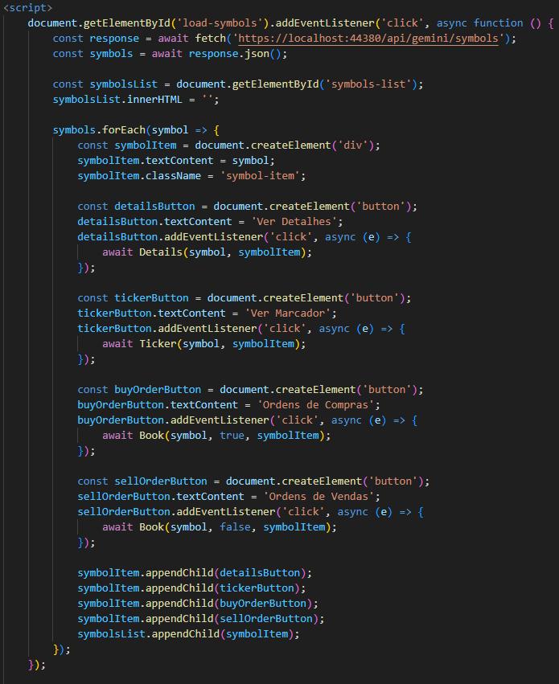
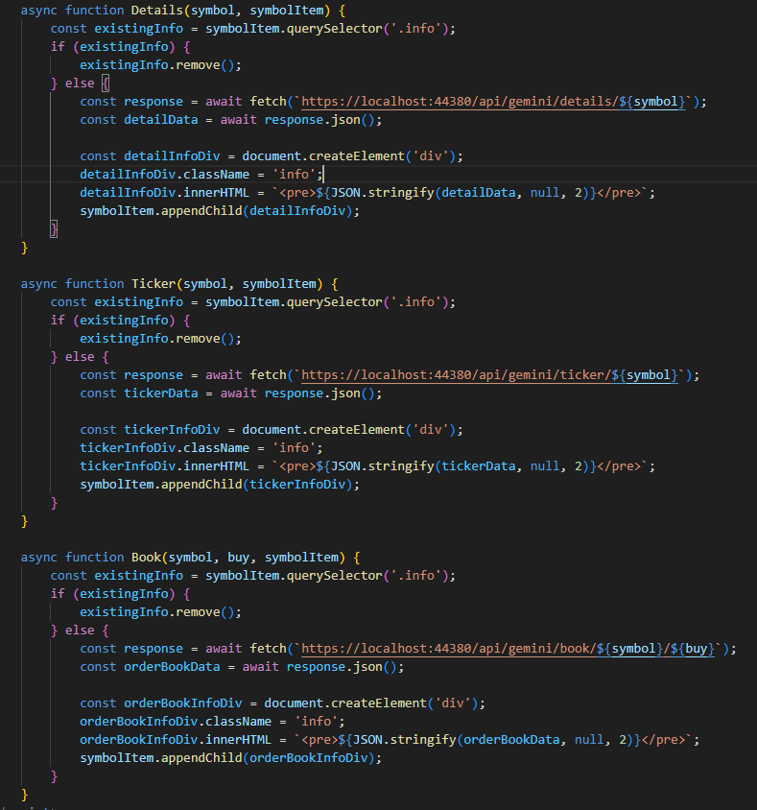
JAVASCRIPT

Slide 7
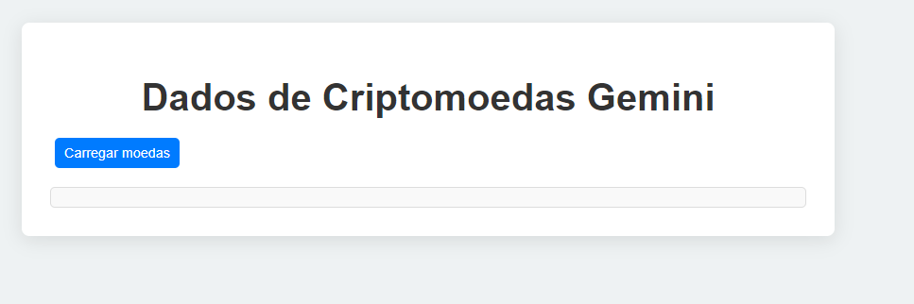
TELA INICIAL

Slide 8
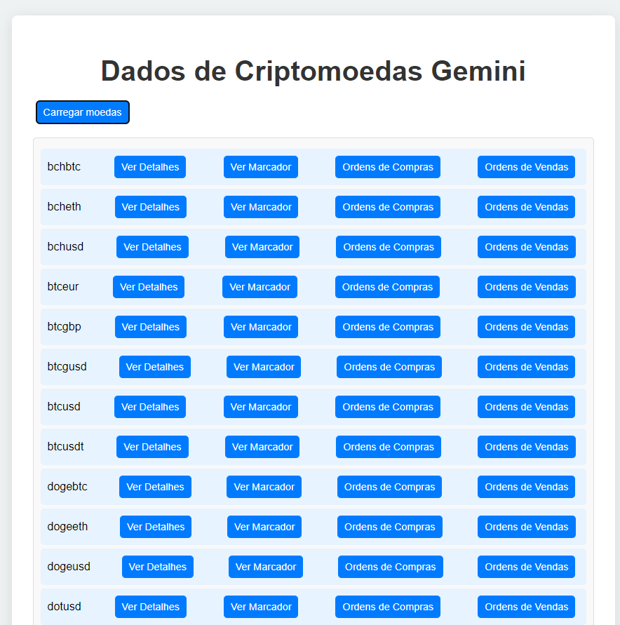
TELA COM MOEDAS

Slide 9
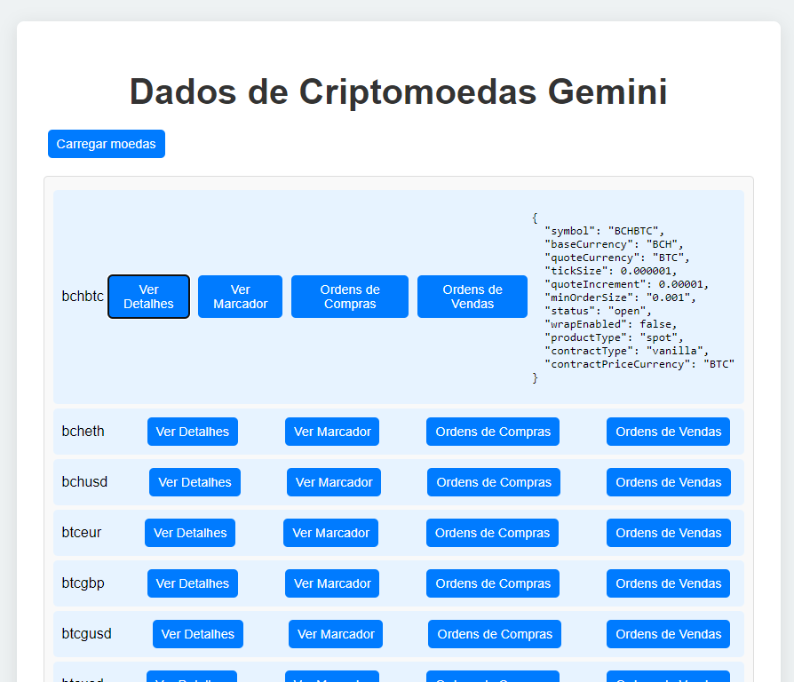
DETALHES DA MOEDA

Slide 10
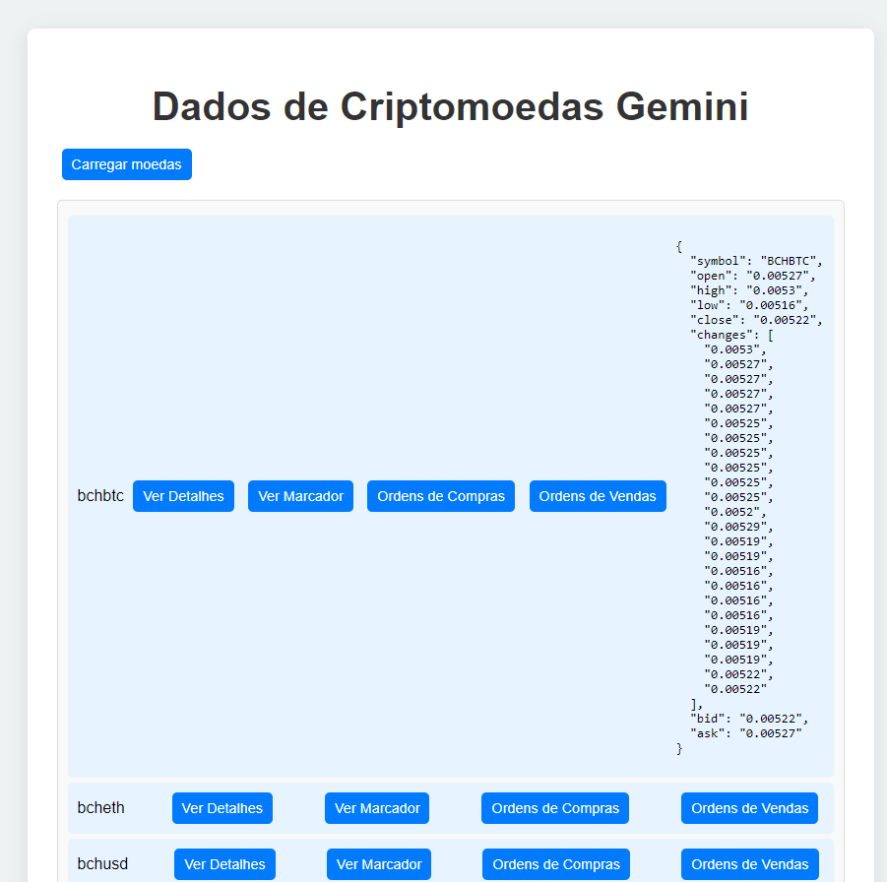
MARCADOR DA MOEDA

Slide 11
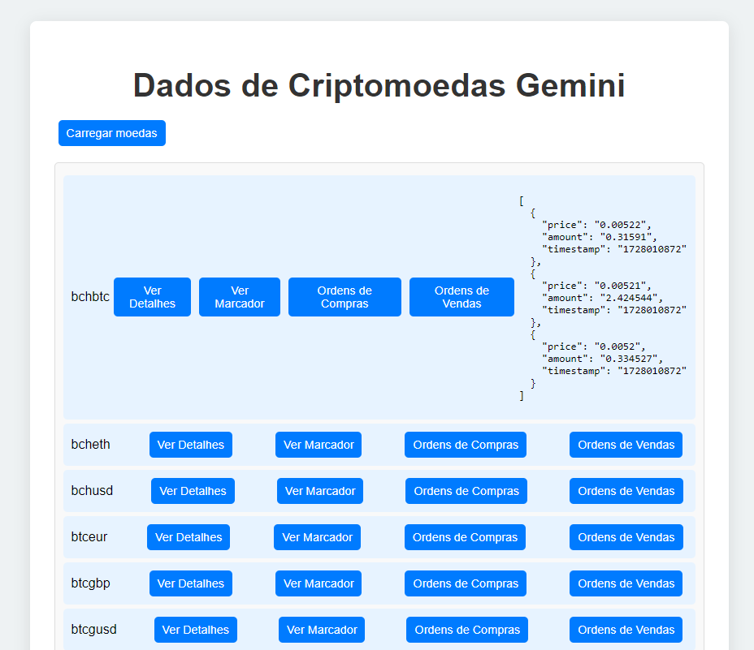
ORDENS DE COMPRA DA MOEDA

Slide 12
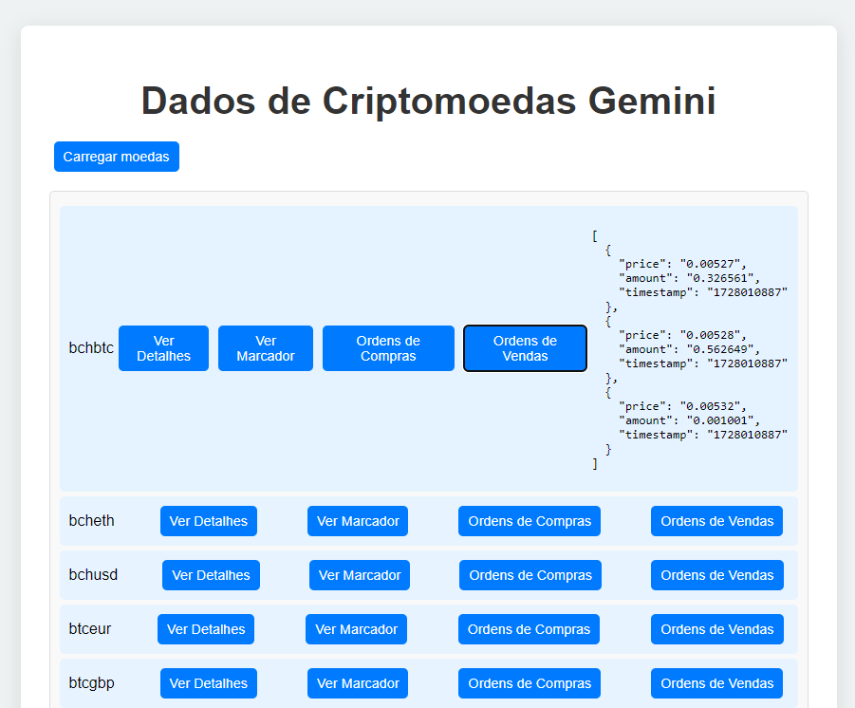
ORDENS DE VENDA DA MOEDA

Slide 13
OBRIGADO!
ALUNO: VITOR FACCIO
RA: 04721-016

